Slide 1
Hyperledger Fabric
Build First Network
2019.03.13(수) 201635992 송유진
Notes:
전체적으로 보면 , Hyperledger Fabric의 기능이나 작동에 대해 알아보려고 여기서 제공해주는 패브릭 샘플 레퍼지토리를 받아서 네트워크 생성과 실행을 알아보았습니다. (간단한 흐름 정도로만)

Slide 2
<Prerequisites Install>
Curl
Docker
Go (1.11.x version)
Node.js (8.x version)
Python (2.7 version)
Git
Clone fabric-samples
Install Libraries

Slide 3
<Prerequisites Install>
Curl - sudo apt-get install curl / curl —version
Docker - wget https://download.docker.com/linux/ubuntu/dists/xenial/pool/stable/amd64/docker-ce_17.06.2~ce-0~ubuntu_amd64.deb / dpkg i docker-ce_17.06.2~ce-0~ubuntu_amd64.deb / docker —version / docker run hello-world. //// docker-compose -> apt-get install python-pip / pip —version / pip install docker-compose
Go - https://medium.com/@RidhamTarpara/install-go-1-11-on-ubuntu-18-04-16-04-lts-8c098c503c5f// go version (v1.11)
Node.js - sudo apt install nodejs / node —version (v8.9.4)
Python - sudo apt install python / python —version (v2.7.12)
Git - sudo apt install git / git —version (v2.20.1)
Libltdl - apt-get install libltdl-dev
Clone Fabric Sample
Install Libraries

Slide 4
<Prerequisites Install>
<Atom install>
add-apt-repository ppa:webupd8team/atom
apt-get update
apt-get install atom
<Atom start>
Atom &

Slide 5
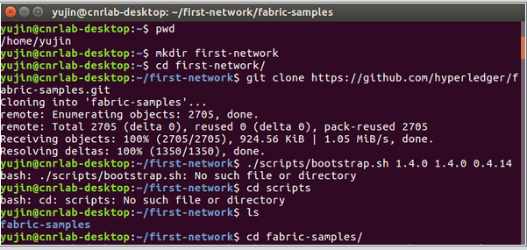
<Prerequisites Install>
Clone fabric-samples
- Hyperledger Fabric의 기능 및 작동에 대해 스크립트를 제공하여 자세히 알아볼 수 있음
Notes:
여러 노드 peer를 채널에 참가시키고 채널 안에서 체인코드를 통해 트랜잭션 실행을 유도하는 것

Slide 6
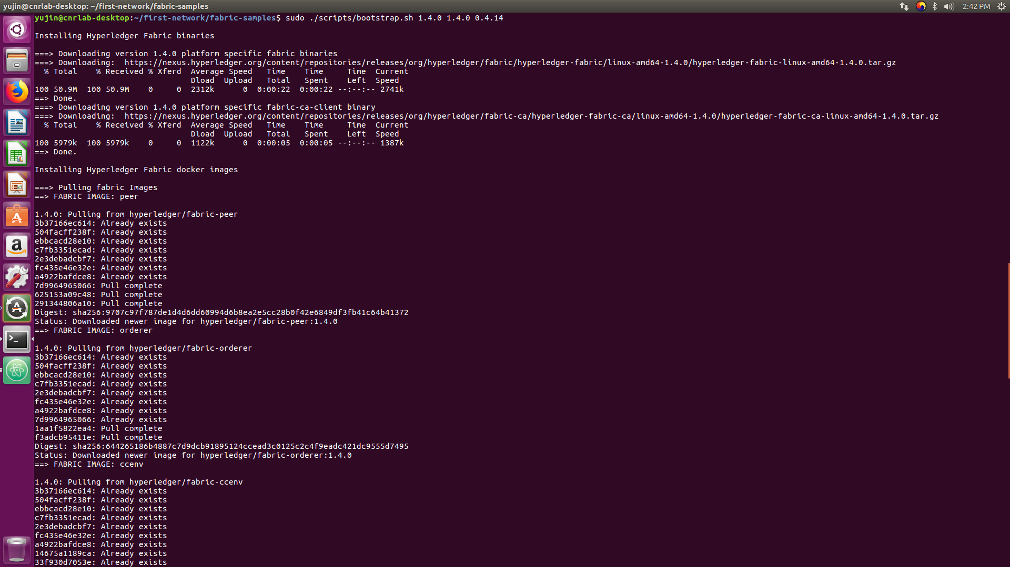
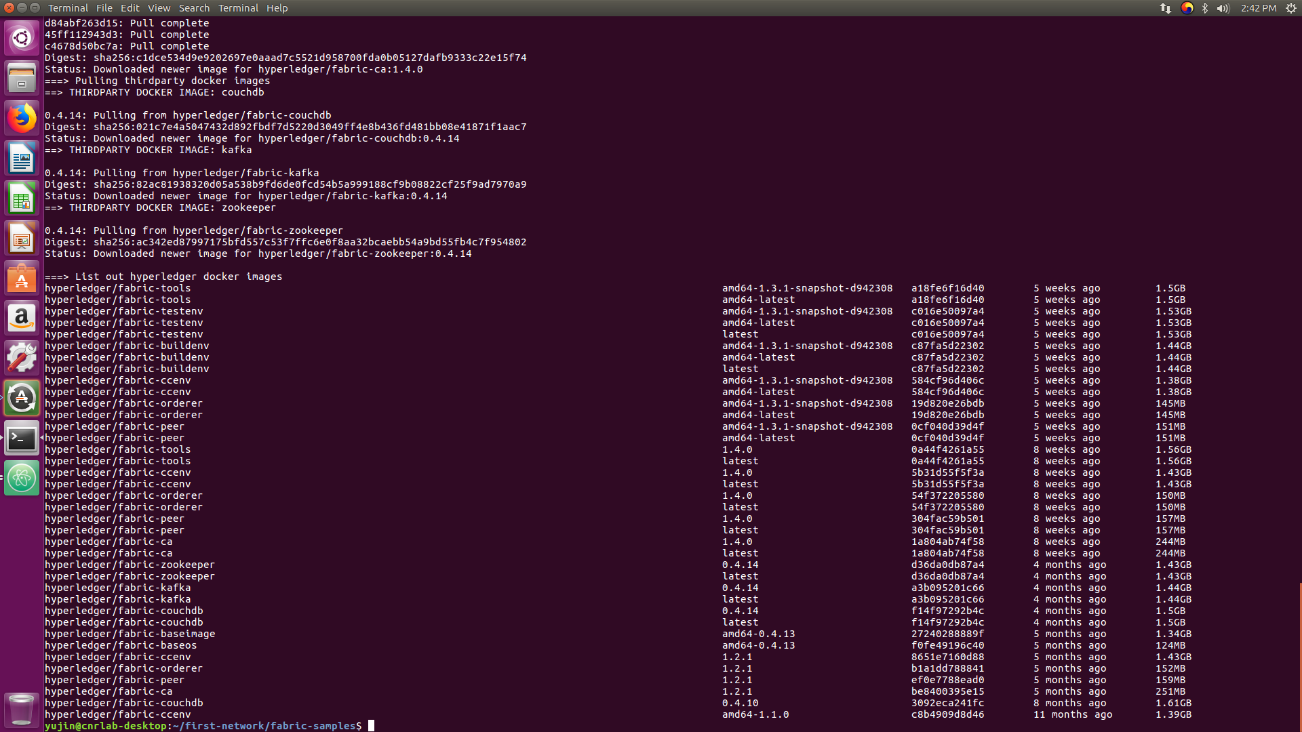
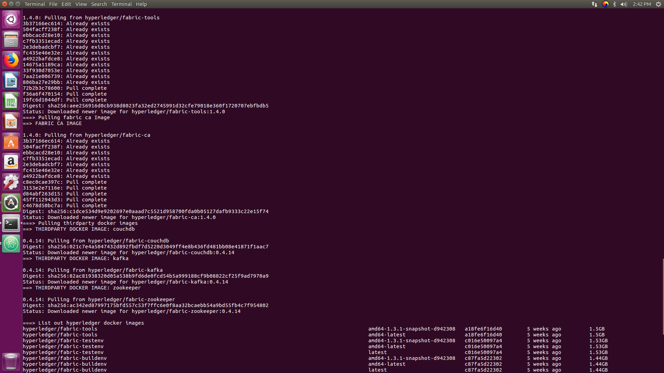
<Prerequisites Install>
Clone fabric-samples
- Hyperledger Fabric에 필요한 모든 도커 이미지를 미리 로드하고 ‘latest’ 태그로 지정하고 다운로드. (선택적으로 fabric, fabric-ca third party 이미지의 버전을 각 1.4.0 1.40. 0.4.14)

Slide 7
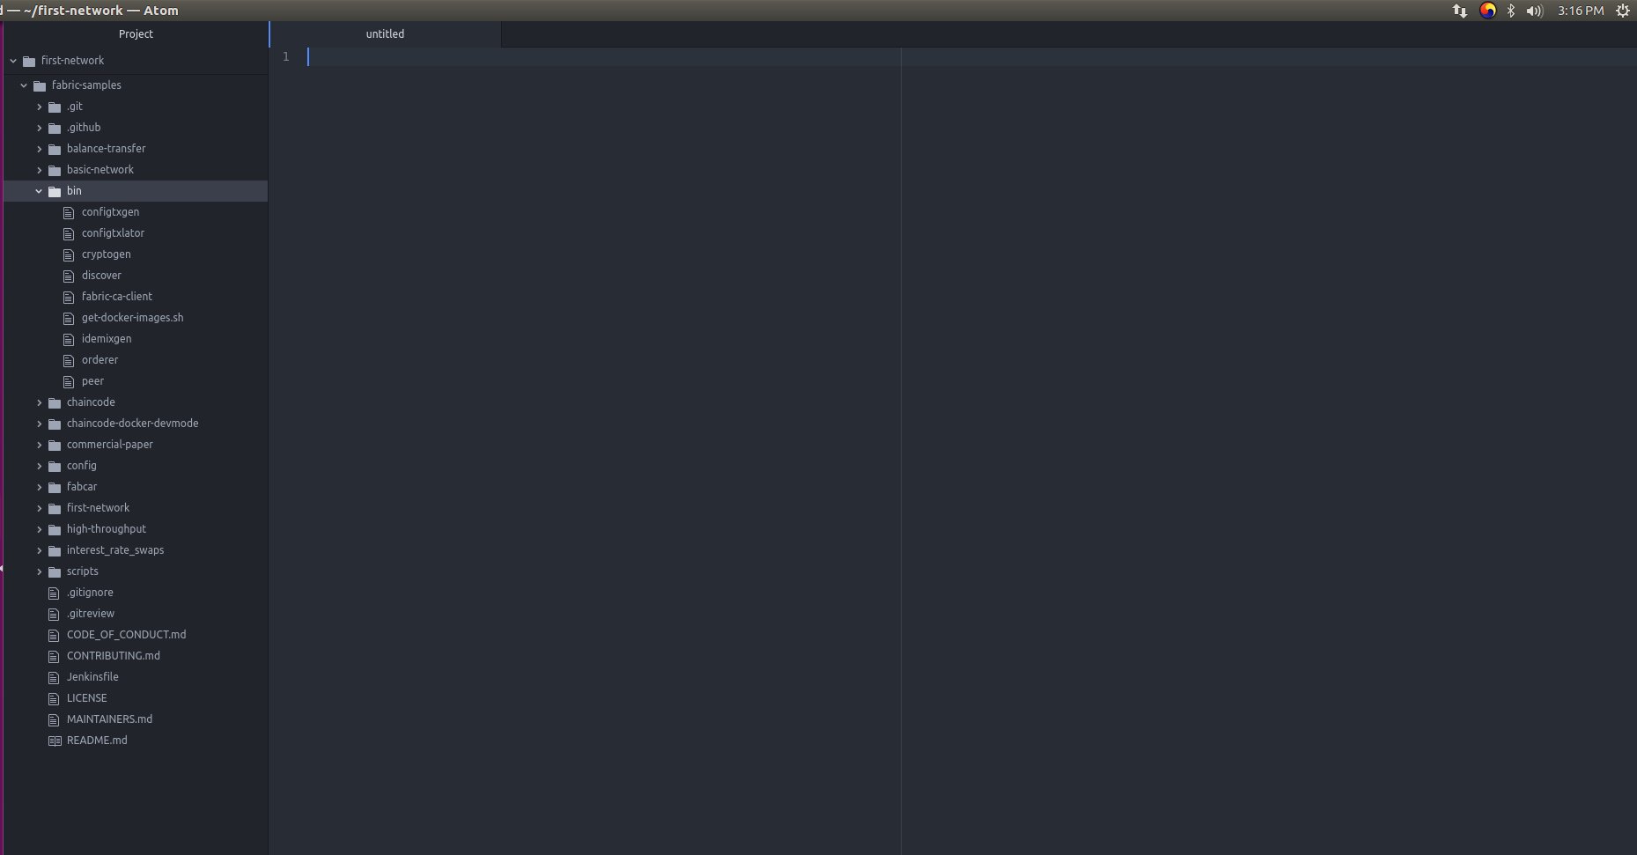
<Prerequisites Install>
Clone Fabric Sample
- fabric samples의 /bin 디렉토리에 지정된 버전에 대한 Hyperledger Fabric 플랫폼 별 바이너리 및 구성 파일 설치

Slide 8
<Network Structure>
High-level view
(Anchor) peer0
(Anchor) peer0
Peer1
Peer1
Org1
Org2
Orderer
Notes:
Anchor peer : 조직의 peer들 중 대표로, 다른 조직에 설치된 peer 간의 통신을 담당 Orderer : 트랜잭션 순서에 맞게 정렬하여 블록을 생성만 할 뿐 트랜잭션의 내용을 확인하고 검증하지는 않는다.
이 구조의 네트워크를 생성하고 실행하는 것을 해봄

Slide 9
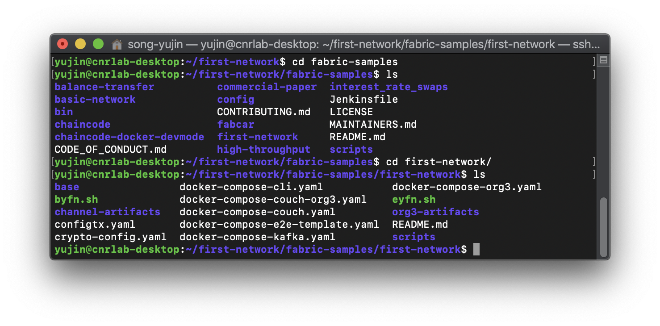
<Build Network>
fabric-samples 안에 많은 샘플이 포함되어 있음
first-network 샘플을 사용
first-network 열면, byfn.sh 확인 가능

Slide 10
<Build Network>
byfn.sh
byfn.sh를 이용하여 네트워크 생성과 실행을 할 수 있음
Docker image를 활용하여 Hyperledger Fabric Network를 신속하게 부트스트랩하는 스크립트를 제공함
Peer를 channel에 참여시키고 chaincode를 배포 및 인스턴스화하며 배포된 chaincode에 대한 트랜잭션 실행을 유도하는 스크립트 실행을 실행하는 컨테이너를 실행함

Slide 11
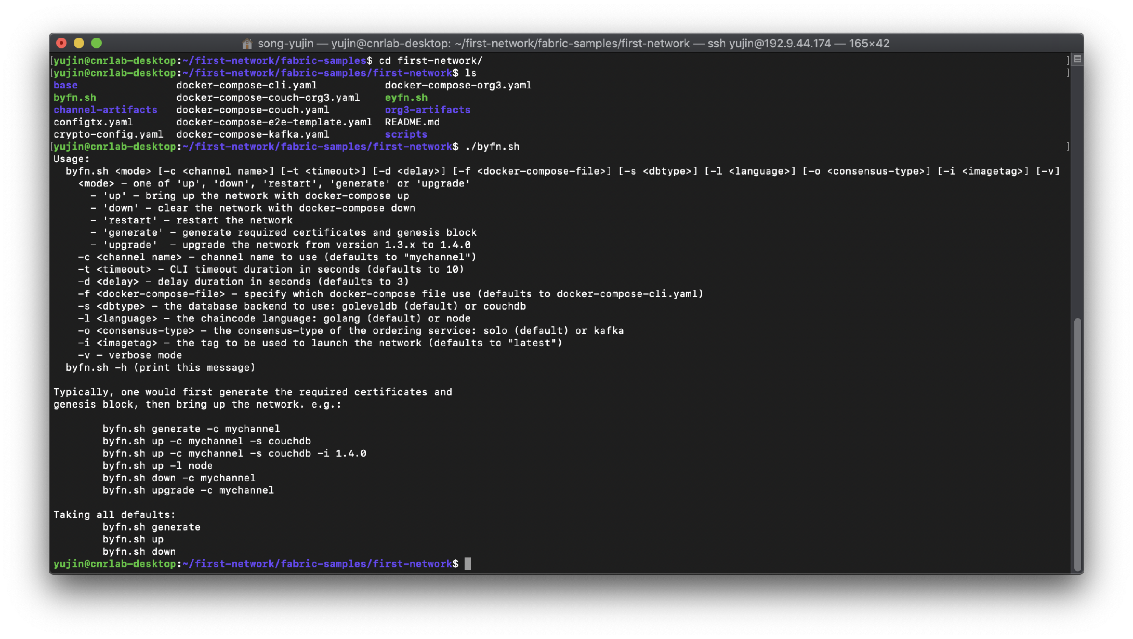
<Build Network>
byfn.sh 스크립트의 도움말 텍스트
byfn.sh를 이용하여 네트워크 생성과 실행을 할 수 있음
Docker image를 활용하여 Hyperledger Fabric Network를 신속하게 부트스트랩하는 스크립트를 제공함
Peer를 channel에 참여시키고 chaincode를 배포 및 인스턴스화하며 배포된 chaincode에 대한 트랜잭션 실행을 유도하는 스크립트 실행을 실행하는 컨테이너를 실행함
Notes:
네트워크 실행, 지우기
필요한 인증서 및 genesis 블록 생성
일반적으로, 먼저 필요한 증명서와 genesis block 을 생성한 다음 네트워크를 bring up 함

Slide 12
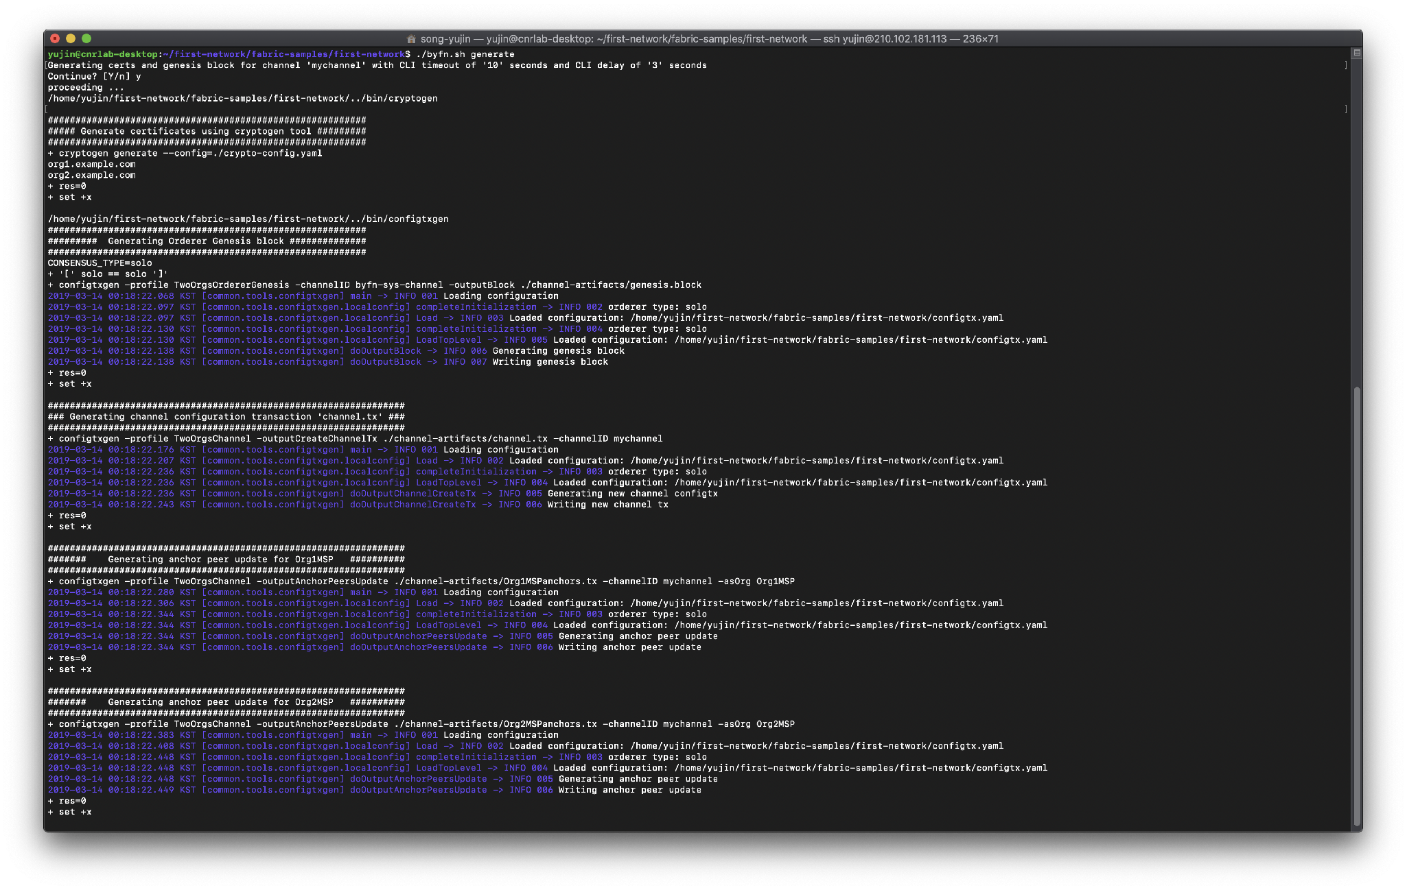
<Build Network>
./byfn.sh generate
네트워크 생성 (암호 및 채널 생성)
다양한 네트워크 엔티티에 대한 모든 인증서와 키를 생성
Notes:
Cryptogen 도구를 사용하여 다양한 네트워크 엔티티에 대한 암호화 자료(X509 인증서 및 서명 키) 생성
이 인증서는 ID를 대표하며, 엔티티가 통신하고 거래할 때 서명/확인 인증을 수행할 수 있음

Slide 13
<Build Network>
./byfn.sh up
네트워크를 활성화하고 체인을 사용하여 시나리오를 실행
start docker nodes
create channel
join 4 peers to channel
update anchor peers
run scenario: peer chain code commands

Slide 14
<Build Network>
Chain code
Init
Invoke
Query
A, B: STRING
AVal, BVal: INT
=> A: AVal
=> B: BVal
A, B: STRING
X: INT
=> A: AVal - X
=> B: BVal + X
A: STRING
=> getState(A)

Slide 15
<Network Structure>
High-level view
Chain code (installed)
Chain code (installed)
(Anchor) peer0
(Anchor) peer0
Peer1
Peer1
Org1
Org2
Install chain code
Orderer

Slide 16
<Network Structure>
High-level view
Chain code (installed)
Chain code (installed)
(Anchor) peer0
(Anchor) peer0
Peer1
Peer1
Org1
Org2
query(“A”)
init(“A”,100, “B”, 200)
Orderer
CLI
100

Slide 17
<Network Structure>
High-level view
Chain code (installed)
Chain code (installed)
Chain code (installed)
(Anchor) peer0
(Anchor) peer0
Peer1
Peer1
Org1
query(“A”)
Org2
invoke(“A”, “B”, 10)
Install chain code
Orderer
CLI
90

Slide 18
<Build Network>
./byfn.sh down
네트워크를 중단하고 시스템을 지움

